Slide 1




项目
电梯导航
授课人：吴坤钰
Notes:
纪律：
不懂就在提问环节问，不能玩手机、吃东西、睡觉、说话（只能跟我说话）
为什么要做新闻页面：
看的人多-新闻页面常见、简单易做又好看-适合入门

Slide 2



JS简介
项目展示
知识点讲解
CONTENTS
总结及作用布置

Slide 3



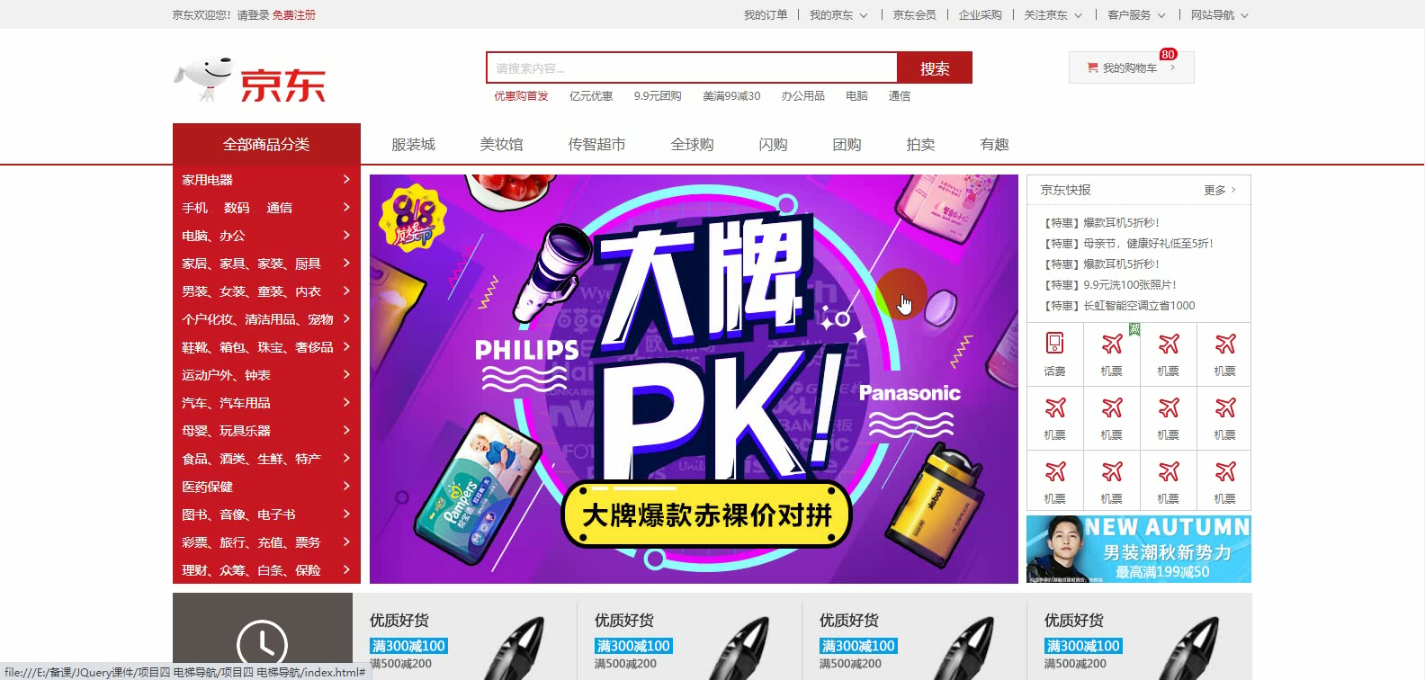
项目展示

Slide 4
知识点
本项目中学习了以下知识点
jQuery 尺寸操作
jQuery 位置操作

Slide 5
项目重难点
重点
jQuery 位置操作
难点
jQuery 位置操作

Slide 6
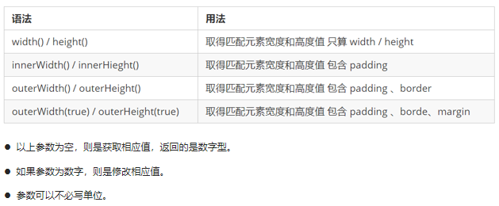
知识点讲解
jQuery尺寸操作
Notes:
知识点：（看不懂，太好了，学了懂了很幸福
绝招：看到头皮发麻的文字：从上往下看、内容一行一行看，有小标题的看小标题，看到懂的就停下来，不懂就跳过
HTML就是超文本标记语言
双标签、开始标签结束标签
各标签含义
标签关系-父子、兄弟

Slide 7
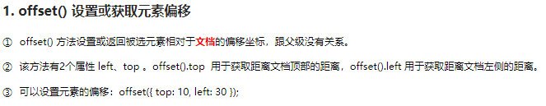
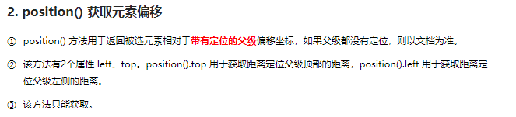
知识点讲解
jQuery位置操作
Notes:
知识点：（看不懂，太好了，学了懂了很幸福
绝招：看到头皮发麻的文字：从上往下看、内容一行一行看，有小标题的看小标题，看到懂的就停下来，不懂就跳过
HTML就是超文本标记语言
双标签、开始标签结束标签
各标签含义
标签关系-父子、兄弟

Slide 8
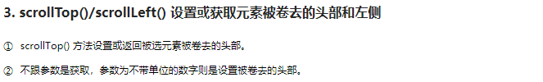
知识点讲解
jQuery位置操作
Notes:
知识点：（看不懂，太好了，学了懂了很幸福
绝招：看到头皮发麻的文字：从上往下看、内容一行一行看，有小标题的看小标题，看到懂的就停下来，不懂就跳过
HTML就是超文本标记语言
双标签、开始标签结束标签
各标签含义
标签关系-父子、兄弟

Slide 9
练习1-电梯导航(上)
思路
1.当我们滚动到 今日推荐 模块，就让电梯导航显示出来
2.点击电梯导航页面可以滚动到相应内容区域
3.核心算法：因为电梯导航模块和内容区模块一一对应的
4.当我们点击电梯导航某个小模块，就可以拿到当前小模块的索引号
5.就可以把animate要移动的距离求出来：当前索引号内容区模块它的offset().top
6.然后执行动画即可
Notes:
知识点：（看不懂，太好了，学了懂了很幸福
绝招：看到头皮发麻的文字：从上往下看、内容一行一行看，有小标题的看小标题，看到懂的就停下来，不懂就跳过
HTML就是超文本标记语言
双标签、开始标签结束标签
各标签含义
标签关系-父子、兄弟

Slide 10
练习1-电梯导航(下)
思路
1.当我们点击电梯导航某个小li， 当前小li 添加current类，兄弟移除类名
2.当我们页面滚动到内容区域某个模块， 左侧电梯导航，相对应的小li模块，也会添加current类， 兄弟移除current类。
3.触发的事件是页面滚动，因此这个功能要写到页面滚动事件里面。
4.需要用到each，遍历内容区域大模块。 each里面能拿到内容区域每一个模块元素和索引号
5.判断的条件： 被卷去的头部 大于等于 内容区域里面每个模块的offset().top
6.就利用这个索引号找到相应的电梯导航小li添加类。
Notes:
知识点：（看不懂，太好了，学了懂了很幸福
绝招：看到头皮发麻的文字：从上往下看、内容一行一行看，有小标题的看小标题，看到懂的就停下来，不懂就跳过
HTML就是超文本标记语言
双标签、开始标签结束标签
各标签含义
标签关系-父子、兄弟

Slide 11

作业
作业 固定导航栏

Slide 12
小结
小结-Hello World
复习知识点及重难点
jQuery 尺寸操作
jQuery 位置操作

Slide 13
THE END

